Slide 1
Nest i dagtilbud
PIXI
Fundamentet
Notes:
Velkommen til dette første modul af Nest i dagtilbud PIXI. Der ligger fem moduler af Nest i dagtilbud PIXI. I de fem moduler kommer vi omkring baggrundforståelser, børnesyn, inklusionssyn og tilgange i den pædagogiske praksis. Disse fem moduler kan bruges som en introduktion til Nest i dagtilbud. Til et genbesøg der hvor man aktivt arbejder med Nest i dagtilbud. Eller hvis man gerne vil have viden og kendskab til Nest i dagtilbud i Aalborg kommune.

Slide 2
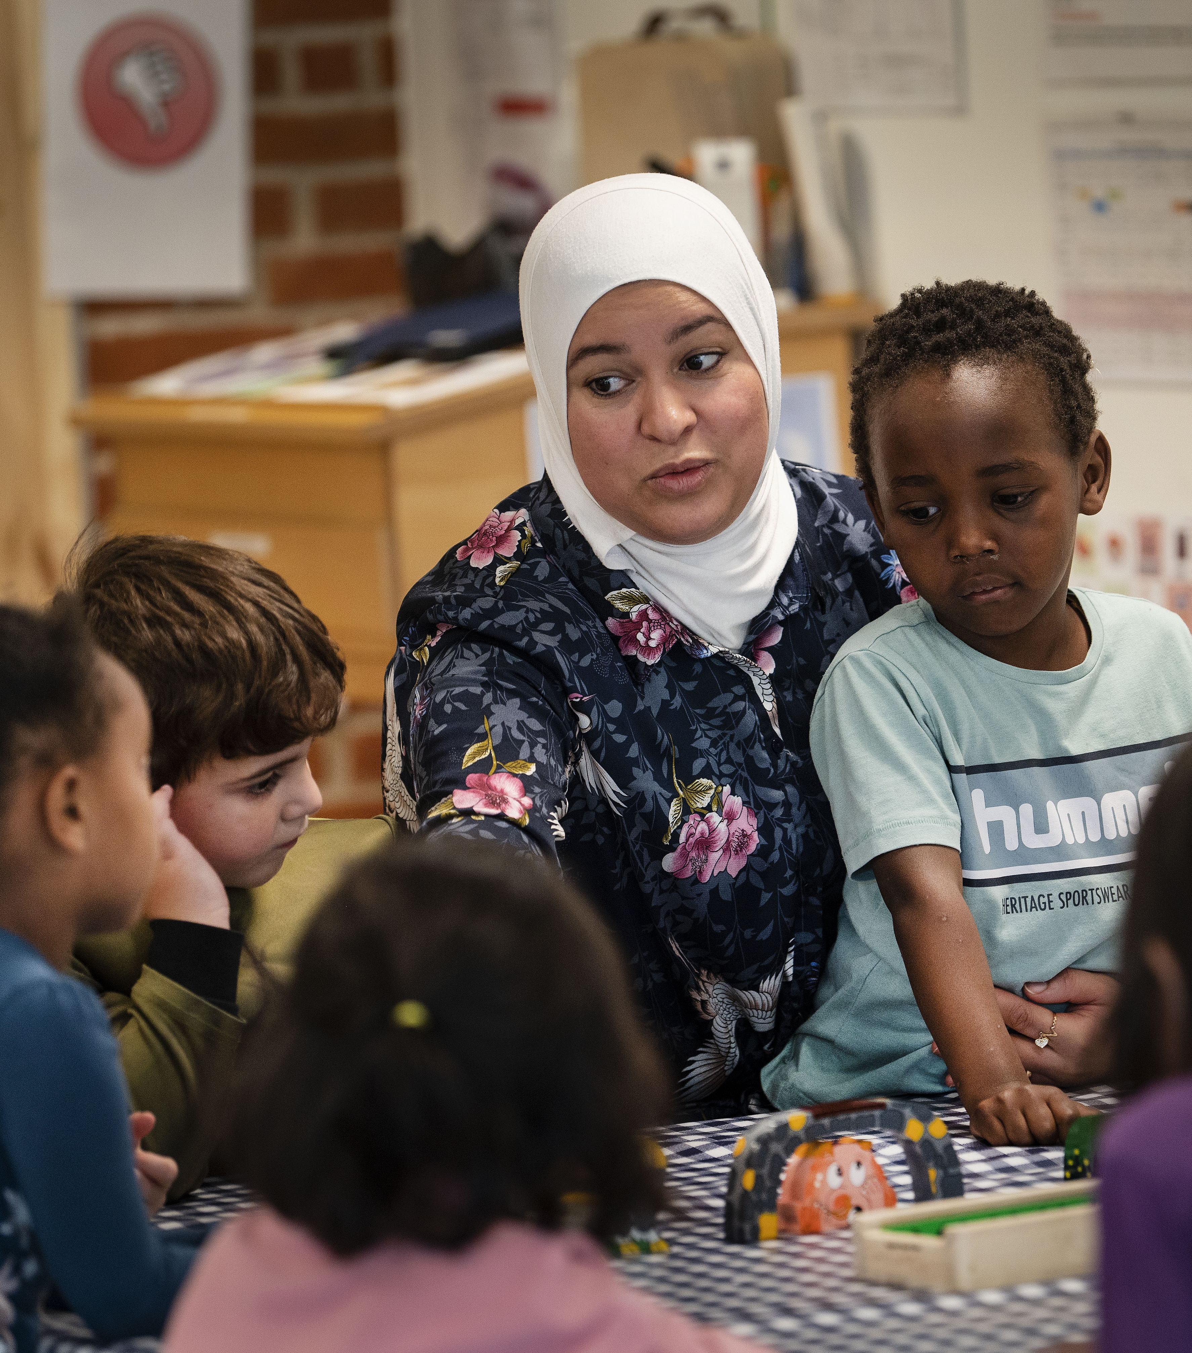
Indhold
Hvad er Nest i dagtilbud
Sammenhæng med den styrkede pædagogiske læreplan
Fundamentet
Arbejde med fundamentet
Fastholde Nest i dagtilbud
Notes:
I dette første modul får du en grundlæggende introduktion til Nest i dagtilbud, samt fundamentet i Nest. Du vil gennem modulet blive præsenteret for teori og forståelse, samt perspektiver på hvordan man arbejder med dette i praksis. Vi vil afslutningsvis give perspektiver på hvordan man kan arbejde med implementeringen og fastholdelsen af Nest i dagtilbud.

Slide 3
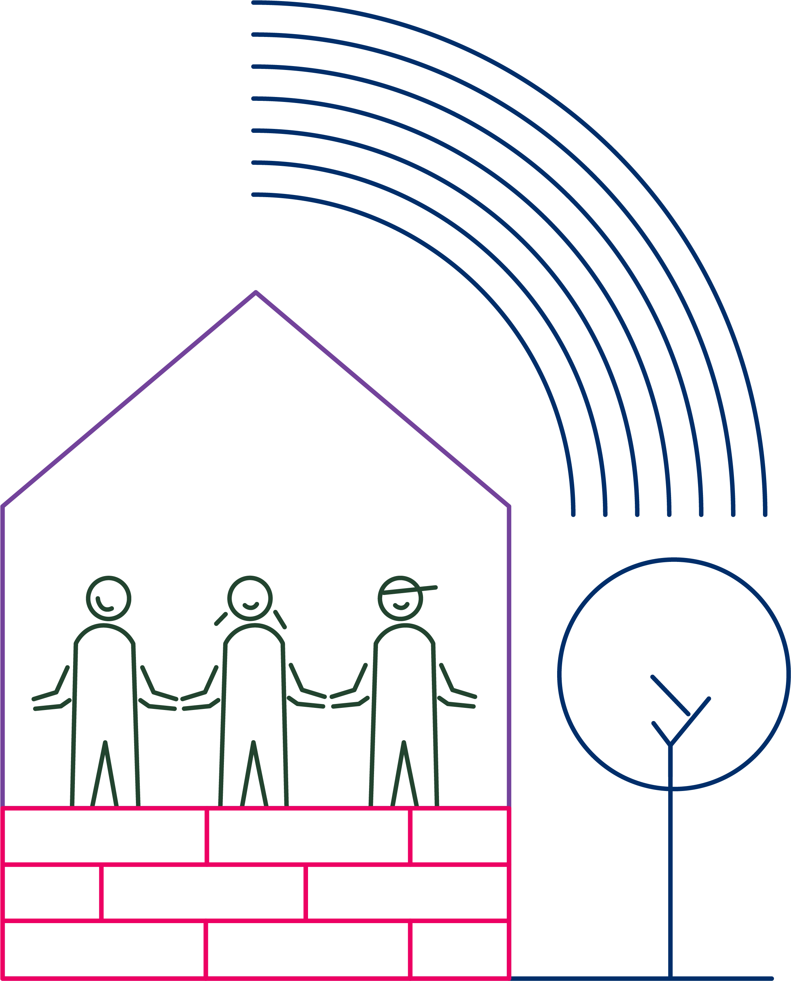
Hvad er Nest i dagtilbud
Nest i dagtilbud er inspireret af Nest i New York og Nest møder Dagtilbud i Århus. Nest i dagtilbud er justeret til Aalborg Kommunes Børne syn og vision fra Børne og unge området.
Nest i dagtilbud er en pædagogisk tænkning, der anvendes i hele institutionen. Den understøtter det professionelle læringsfællesskab og er med til at styrke det pædagogiske personales professionalisme i forhold til at etablere nærvær, omsorg, tryghed, og anerkendende relationer .
Nest er en forbyggende tilgang der har fokus på at etablere læringsmiljøer som sikre deltagelse muligheder for alle børn.
Nest giver bud på metoder og tilgange som i sammenhæng kan være med til at sikre trivsel, udvikling og læring, samt medbestemmelse for alle børn.
Notes:
Nest i dagtilbud er inspireret af viden, pædagogik og tilgange fra Nest i New York og Nest møder dagtilbud i Århus kommune. Nest er oprindeligt udviklet som et inkluderende skole tilbud for børn fra almen skolen og børn med autisme. Herfra kommer den pædagogiske tænkning som danner grundlag i Nest i dagtilbud. Nest i dagtilbud er målrettet almentilbud, med fokus på at sikre dagtilbud af højkvalitet med deltagelse for alle børn. Dette er gennem en pædagogiske tænkning som understøtter professionelle læringsfælleskaber, et styrket samarbejde, som har fokus på nærerelationer både blandt børn og voksne og i børnefælleskaberne, samt et skærpet fokus på læringsmiljøer med fokus på deltagelse for alle børn. Dette er således et forbyggende perspektiv.
I Nest i dagtilbud arbejder vi med værdier, det pædagogiske grundlag, ligesom vi i sammenhæng hermed arbejder med rammerne i læringsmiljøet og pædagogiske metoder til at styrke positive og anerkende relationer

Slide 4

Nest i dagtilbud – Aalborg Kommune
Målene for Nest i dagtilbud er:
Højkvalitets dagtilbud, der kan gøre en forskel for alle børn – og særligt børn i udsatte positioner
Nest som en ramme for fællesskabende pædagogik, der kan inkludere alle børn, med de forskellige forudsætninger de kommer med
Kompetenceudvikling institutioner med ressourcepladser
Notes:
Nu har vi kort opridset baggrunden for pædagogisk praksis både generelt og særligt i Aalborg kommune.
Så når vi taler om Nest i dagtilbud så har det til formål at sikre højkvalitets dagtilbud der kan gøre en forskel for alle børn og særligt børn i udsatte positioner. Vi ser Nest som en ramme for fællesskabende pædagogik, der kan inkludere alle børn, med de forskellige forudsætninger de kommer med.
Da vi igangsatte Nest i dagtilbud som kompetenceudviklingsforløb, skete det i forlængelse af etableringen af ressourcepladser i dagtilbuddene i Aalborg kommune. Nest er derfor også et kompetenceløft til disse institutioner, som for flere stod med en ny opgave.

Slide 5
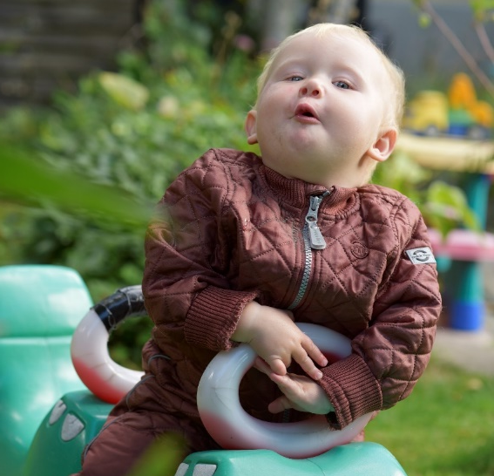
Nest i dagtilbud
I Nest i dagtilbud er der fokus på:
Etablering af et fælles fundament (børn er mere ens end forskellige) (børn gør det bedste de kan) (de voksnes ansvar)
Fælles sprog – hvordan taler vi om børn, hvordan taler vi til børn, hvordan taler vi med børn
En særlig måde at samarbejde på, med fokus på tydelig rolle og opgavefordeling (co-teaching)
En fælles pædagogisk tilgang (at arbejde med struktur og forudsigelighed, visuel støttesystemer for alle)
Anvendelse af fælles metoder i hele institutionen – fokus på positiv voksenstøtte, brug af ens visuelle støttesystemer, fokus på børns styrker og interesser, fokus på at give alle børn succesoplevelser i hverdagen, fokus på tryghed, nysgerrighed og glæde
I Nest stilles der skarpt på, at alle børn har ret til en plads i fællesskabet, med et blik for de forskellige forudsætninger de kommer med.
Notes:
Vi vil i det følgende præsentere indholdet i nest i dagtilbud
For at arbejde med høj kvalitet er der i Nest fokus på etableringen og fastholdelsen er et fælles fundament. Fundamentet i Nest består af et værdisæt som danner grundlaget for den pædagogiske praksis.
Der kommer med det pædagogiske grundlag en opmærksomhed på hvordan de professionelle taler om børn og reflektere over hvilke muligheder dette åbner og lukker for. Der er også en opmærksomhed på hvordan vi taler til børn og med børn, da dette har betydning for børns deltagelse ind i fællesskabet
Nest i dagtilbud arbejder mod en stærk fælles Kultur. Der er derfor fokus på samarbejdet mellem de professionelle i institutionen, med afsæt i Co-teaching.
I Nest er der fokus på hvilke tilgange understøtter det pædagogiske værdisæt. der skal være sammenhæng mellem Vores pædagogiske grundlag og de pædagogiske tilgange vi gør brug af i praksis. i Nest i dagtilbud præsenterer vi derfor en række pædagogiske tilgange og metoder som understøtter deltagelse i fællesskabet for alle børn

Slide 6
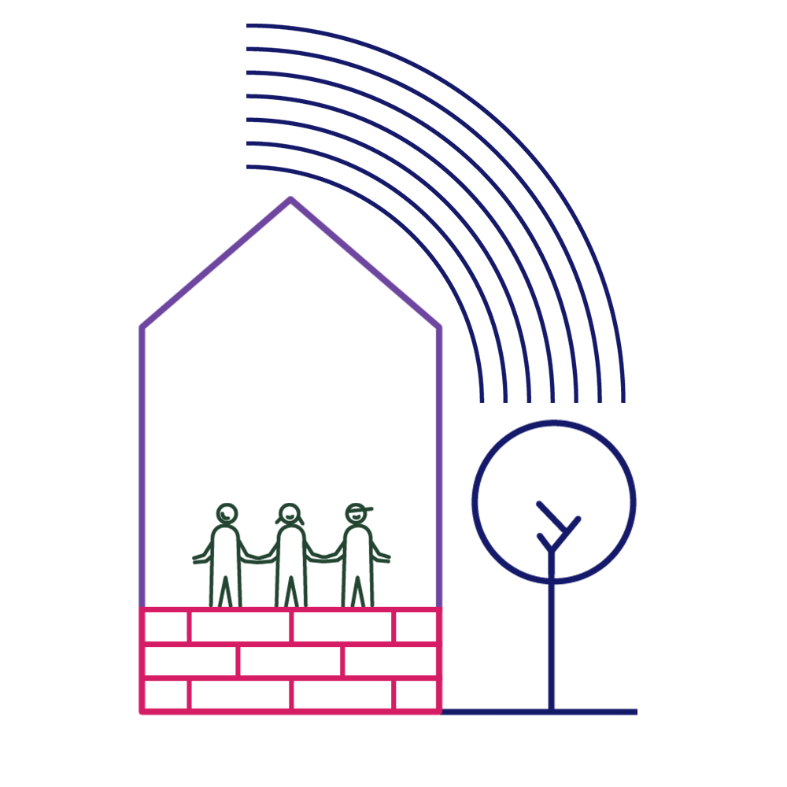
Nest Modellen
Notes:
Nest er bygget op omkring nest modellen. Nest betyder rede og er symbol for den trygge rede institutionen skal være for at hvert enkelt barn. For man kan lykkes med dette skal det pædagogiske personale være opmærksom på flere elementer, dette er vist i Nest modellen
Først har vi fundamentet som er de pædagogiske værdier. Som nævnt tidligere er det pædagogiske grundlag den pædagogiske praksis står på.
Herefter har vi rammen som er det vilkårs rum men i Nest kalder systems struktur. Det er her vi finder krav fra dagtilbudsloven og den styrkede pædagogiske læreplan her er også det vilkårs rum som er til stede i institutionen.
Centralt i modellen har vi de grønne personer som symboliserer det pædagogiske personale og deres samarbejde
Uden for huset har vi træet og regnbuen som er de pædagogiske tilgange og metoder som bruge i praksis, for at omfavne en mangfoldig børnegruppe.
I denne Pixi udgave har vi særligt fokus på fundamentet de øvrige dele af Nest modellen er udfoldet i de øvrige Pixi udgaver.

Slide 7
Systemstruktur for dagtilbud
Systemstrukturen er rammen i og omkring institutionen.
Noget er fastsat uden for institutionen fx. Dagtilbudsloven, Den styrkede pædagogiske læreplan, lokal politik, normeringer.
Noget er rammesat af institutionen som de fysiske rammer, den lokale pædagogiske læreplan og institutionens organisering
Notes:
Rammen for vores pædagogik udgøres af vores systemstrukturer. Dette er et vilkårsrum, men der ligger også mange muligheder her i og hvordan i forholder jer til denne ramme har stor betydning for hvilken praksis, der kan udfolde sig.
Det er nødvendigt, der er en bevist om system strukturerne. Der skal vendes tilbage til dette således at der sikres overensstemmelse mellem systemstrukturer og fundamentet og den pædagogiske praksis.
Det centralt er at i som institution har en fællesforståelse og oversættelse af hvilken betydning dette har for jeres institution. Dette kommer til udtryk i jeres styrkede læreplan. Hvordan i organisere jer, så i lever op til krav og forventninger – f.eks. Opsporingsmodellen, læreplan på p-møder, men også hvordan i bringer de fysiske rammer i spil.
Når vi vurdere kvalitet i dagtilbud ses der blandt andet på hvordan man som institution omsætter krav fra systemstrukturer (dagtilbudsloven og den styrkede pædagogiske læreplan), i læreplan og den daglige praksis.
I Nest handler det om der er en struktureret refleksion i jeres institution omkring betydningen af system strukturerne og hvordan i arbejdere med disse. Dette kan være som del af den løbende evaluering af jeres lokale pædagogiske læreplan.

Slide 8
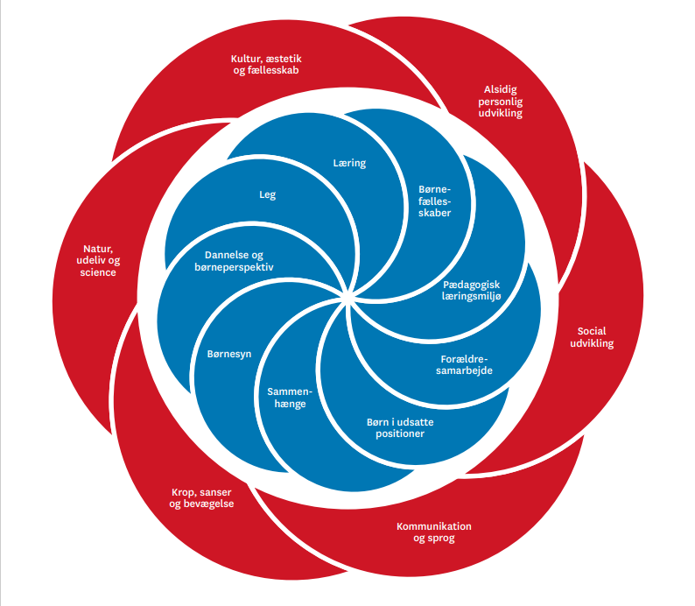
Barnesyn og Inklusion i dagtilbudsloven og Den styrkede pædagogiske læreplan
Barnet har værdi i sig selv
Alle børn skal udfordres og opleve mestring i leg og aktiviteter
Et trygt og stimulerende læringsmiljø er udgangspunkt for arbejdet med børns læring
Børn har ret til leg og medbestemmelse
Al leg, dannelse og læring sker i børnefællesskaber
Det handler som udgangspunkt om, at børn i udsatte positioner skal udfordres og opleve mestring i forbindelse med blandt andet børne og vokseninitieret lege og aktiviteter
Alle børn har krav på at blive mødt med positive forventninger
Dagtilbud har ansvar for at etablere læringsmiljøer, der igennem hele dagen giver alle børn mulighed for at lære og udvikle sig:
  I strukturerede voksenstyrrede aktiviteter
  I de daglige rutiner
  I leg
Notes:
Afsættet for den pædagogiske praksis i dagtilbud finder vi i dagtilbudsloven og den styrkede pædagogiske læreplan. Heri fremgår det at barnet har en værdi i sig selv, det bliver således betydningsfuldt, at vi møder børnene med de behov, forudsætninger og baggrunden, de hver især kommer med. Der er et fokus på at alle børn har ret til leg og medbestemmelse og skal opleve at blive udfordret i leg og aktiviteter og herved stimuleres i deres udvikling. Alle børn har krav på blive mødt med positive forventninger, heri ligger også at de krav og forventninger, vi stiller til børnene er nogen vi ved de vil kunne honorere og mestre således de får en positiv oplevelse af egne kompetencer og deltagelse i fællesskabet. Dette skal ske i læringsmiljøer gennem hele dagen, det vil sige både i de strukturerede voksen aktiviteter, i de daglige rutiner, i den leg børnene selv sætter i gang og den leg vi som voksne rammesætter for børnene. Dette gælder alle børn, det vil sige også de børn, Der af forskellige årsager kan være i en udsat position. Børn som i perioder af deres børnehavetid eller vuggestue tid kan have behov for ekstra hjælp til at sikre deltagelse ind i børnefællesskabet. Nest i dagtilbud er en pædagogisk tænkning og pædagogiske tilgange som sikre at vi arbejder med disse perspektiver fra den styrkede pædagogiske læreplan. Der er derfor i Nest, et bevist tilvalg at pædagogiske værdier og tilgange, som vi fra forskning og praksis understøtter alle børn deltagelse ind i fællesskabet.

Slide 9
Aalborg kommune Børnesyn og inklusionsyn
Børne- og ungesyn
I Aalborg Kommune er alle børn og unge vigtige. Vi ser mangfoldighed og forskellighed som en styrke, og møder børn og unge med respekt, accept, nysgerrighed, anerkendelse og rummelighed.
Når man er barn og ung i Aalborg Kommune:
har børne- og ungelivet værdi i sig selv.
er der plads til at være sig selv og være en del af trygge fællesskaber.
har man en betydningsfuld stemme, og bliver mødt af voksne, der lytter og skaber rum for medbestemmelse.
kender man sine rettigheder, og er i stand til at sætte dem i spil.
bliver man mødt af voksne, der ved, at børn og unge har forskellige forudsætninger og gør det, så godt de kan.
“Et godt børne- og ungeliv for os er, når vi føler, at vi bliver lyttet til, respekteret og værdsat.”
Sammen om fællesskaber
Vi tror på, at trygge og meningsfulde fællesskaber hvor børn og unge oplever sig som ligeværdige og bidragende, er en forudsætning for det gode og sunde børne- og ungeliv.
Vores ambition er
at alle børn og unge er i stand til at indgå og tage aktiv del i meningsfulde og trygge fællesskaber.
at alle børn og unge bliver mødt med positive forventninger, hvorigennem de udvikler tro på egne evner, og bliver i stand til at tage medansvar for eget liv ud fra deres individuelle vilkår og omstændigheder.
Derfor er vi sammen om
at styrke børn og unges muligheder og kompetencer for at indgå i trygge fællesskaber.
at være åbne og nysgerrige overfor forskellige typer af fællesskaber, der bidrager positivt til den enkeltes udvikling og trivsel.
”Vi synes, det er vigtigt, at vi kender de voksne godt, og har en god relation – så forstår vi bedre hinanden.”
Notes:
I Aalborg Kommune har vi også defineret et børnesyn og inklusionens syn som er i tråd med det vi finder i dagtilbudsloven og den styrkede pædagogiske læreplan. Igen fremhæves det at barndommen og barnet har en værdi i sig selv og at alle børn har krav på at være en del af trygge fællesskaber. De skal mødes af voksne som udfordrer dem og giver dem rammer til at trives og udvikle sig ud fra de forudsætninger de hver især kommer med. Det er vigtigt at børn selv har indflydelse på deres hverdag. Vi skal derfor være nysgerrige og åbne overfor det som børnene viser og fortæller os. Det er de voksne som har ansvaret for de gode fællesskaber og som er bærer af den gode relation. Nest i dagtilbud giver èt perspektiv på hvordan vi kan arbejde med dette i praksis.

Slide 10
Kvalitets markører
Kvalitet i Børn og Unge er:
at have et fælles vidensgrundlag og sprog omkring kvalitet
at udvikle højkvalitets dagtilbud, skoler og fritidstilbud med afsæt i nyeste forskning
at den pædagogiske praksis understøtter alle børns trivsel, læring, udvikling og dannelse
at den pædagogiske praksis understøtter et udviklende læringsmiljø
at skabe forbedringer gennem evaluering af pædagogisk praksis.
at der er et tæt og nuanceret forældresamarbejde.
Notes:
Målet for vores dagtilbud som det fremgår i dagtilbudsloven, den styrkede pædagogiske læreplan at sikre ALLE børns trivsel, udvikling og læring. Vi ved fra forskning, at hvis vores dagtilbud skal have denne positive effekt for alle børn, skal der være høj kvalitet i den pædagogiske praksis. I sammen om stærke fællesskaber Har vi i Aalborg Kommune defineret hvordan vi forstår kvalitet i institutionerne for børn og unge. Disse markører tager afsæt i hvad vi fra forskning ved er med til at sikre trivsel og udvikling for alle børn. Samt læringsmiljø som giver deltagelsesmuligheder. Når vi arbejder med Nest i dagtilbud I Aalborg Kommune har vi derfor også fokus på sammenhængen til kvalitets markørerne.

Slide 11
Kvalitet i dagtilbud
Kvalitet i dagtilbud er kendetegnet ved, at de professionelle:
• er ansvarlige for positiv kontakt og gode interaktioner mellem børn og det pædagogiske personale.
• understøtter rammerne for børnenes trivsel, udvikling, læring og trivsel og har fokus på at dette sker i børnefællesskaber.
• arbejder målrettet med det pædagogiske læringsmiljø igennem en fælles pædagogisk tilgang og systematik i rutineprægede situationer, leg og aktiviteter samt en genkendelige struktur og organisering igennem hele dagen.
• arbejder ud fra en fælles forståelse af forældresamarbejdet og forældreinddragelse.
• har blik for børneinddragelse og arbejder aktivt med barnets perspektiver i leg, rutine-situationer og pædagogisk planlagte aktiviteter.
• understøtter en pædagogisk praksis der udvikler børns sociale kompetencer, alsidig personlige udvikling og sproglige færdigheder
• er optaget af læringsmiljøer, ude som inde, der er målrettet den aktuelle børnegruppe.
• arbejder systematisk med tidlig opsporing, sprogvurdering og overgange.
• har et særligt blik for, hvordan der etableres læringsmiljøer og børnefællesskaber, hvor der er deltagelsesmuligheder for børn i udsatte positioner
Kvalitet i dagtilbud kommer blandt andet til udtryk ved følgende tegn:
• at børnene har gode relationer til det pædagogiske personale og de andre børn
• at børnene ved hvad de skal igennem hele dagen
• at børnene har en positiv omgangstone til og om hinanden
• at børnenes evne til at lege udvikler sig
• at børnene deltager i aktiviteterne i dagligdagen
• at børnene har lyst til at prøve nye ting
• at børnene udviser empati og forståelse for de andre børn
• at børnene naturligt søger det pædagogiske personale for hjælp, trøst og bekræftelse.
Notes:
kvalitets markørerne stillere krav til den pædagogiske praksis og hvordan de professionelle skal arbejde kvalificeret og systematisk noget egen praksis for at understøtte børns udvikling og trivsel. Hver fremhæves konkrete elementer i den pædagogiske praksis og de pædagogiske læringsmiljøer som viser tegn på kvalitet i dagtilbuddet. F.eks. At det pædagogiske personale tager ansvar for de positive relationer mellem børn og til det pædagogiske personale. At læringsmiljøet afspejler den pædagogiske vision og den aktuelle børnegruppe og deres behov og interesser. At børnene viser at de ved hvad de skal dagen i gennem og har mod på at prøve nye ting og udvikler deres legekompetencer.

Slide 12
Fundamentet
Fundamentet i Nest udgøres af en række forholdemåder, der indeholder en række værdimæssige tilgange til arbejdet med børn.
Fundamentet er grundlaget for hele det pædagogiske afsæt.
Notes:
Fundamentet er det pædagogiske grundlag. Der er således et afsæt i dagtilbudsloven, den styrkede pædagogiske læreplan og de værdimæssige forholde måde og tilgange, som vægtes i Nest. Når vi skal begrunde, evaluerer og forstå vores praksis er det med afsæt i dette fundament. Det er derfor ikke ligegyldigt hvordan vi arbejder med relationer og deltagelsesmuligheder, eller hvordan vi taler om og med børnene og deres familier. Vores fælles fundament sætter en rammer for hvordan vi forstår værdien af barnet, barndommen, inklusion og fællesskabet. Det er dette grundlag vi skal holde pædagogiske tilgange og vores samarbejde op imod. Der skal være sammenhæng her i mellem.

Slide 13
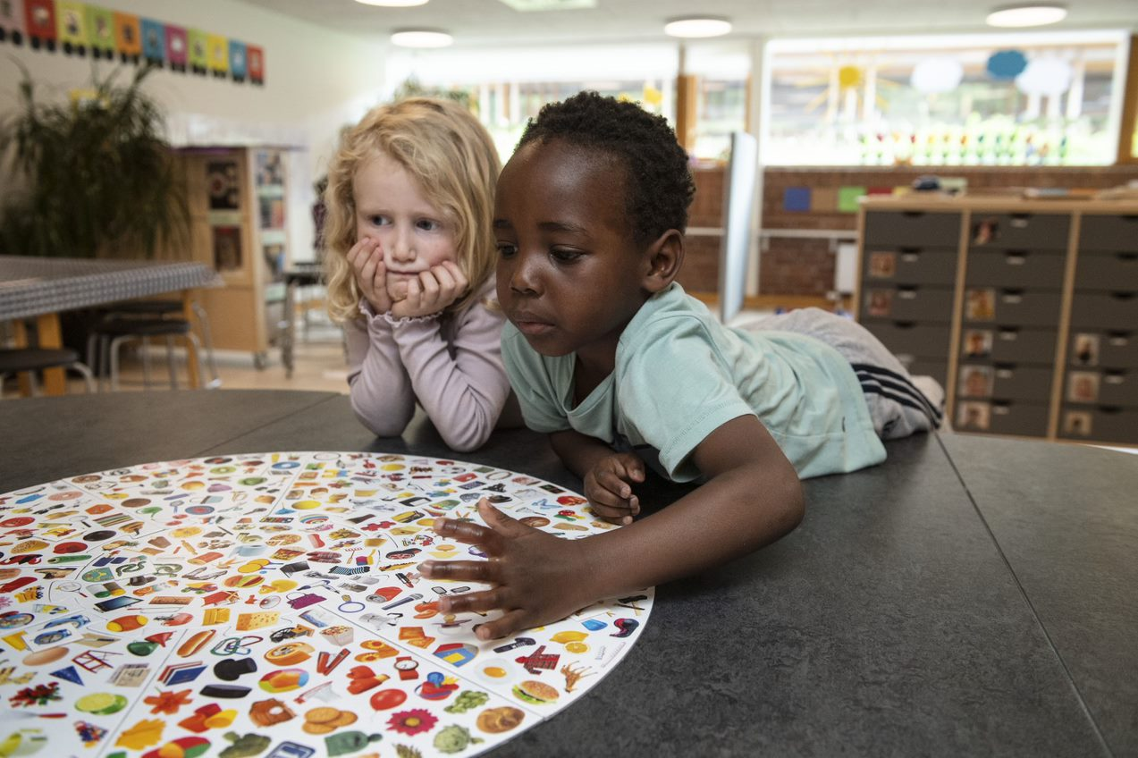
Værdierne i Nest i dagtilbud
I Nest i dagtilbud er der fremhævet 6 pædagogiske værdier som er særligt centrale, når man skal sikre deltagelsesmuligheder i fællesskabet for alle børn .
Børn er mere ens end forskellige
Børn gør det bedste de kan
De voksne må gøre noget anderledes
Alle børn har krav på kvalificeret pædagogik
Det et barn har brug for, kan alle børn have gavn af
Mangfoldige fællesskaber er en styrke
Notes:
I Nest i dagtilbud er der fremhævet 6 pædagogiske værdier som er særligt centrale, når man skal sikre deltagelsesmuligheder i fællesskabet for alle børn .
Børn er mere ens end forskellige. Med dette forstås at alle børn grundlæggende behov er ens behovet for at være en del af et fællesskab at blive set og hørt opleve sig selv som værdifuld for andre er grundlæggende i alle børns liv.
Børn gør det bedste de kan, inden for de rammer vi som professionelle giver dem. Her i ligger også forståelsen af at børn som udgangspunkt ønsker at samarbejde og gøre det rigtige. Det er derfor også de professionelles ansvar at justere på rammerne og måden vi møder børnene på når de ikke lykkes. Man har som professionel ansvaret for at gøre noget anderledes, justere på rammer og krav, og hvordan man møder barnet.
Alle børn har krav på kvalificeret pædagogik det betyder at man som pædagogisk personale skal søge viden både teoretisk og i egen praksis, dele erfaringer med hinanden for at sikre at de læringsmiljøer, man tilbyder giver mening for de børn, som skal være heri. Dette hænger sammen med, at det et barn har brug for kan alle børn have gavn af. Man arbejder i Nest med at støtte børns udvikling i det fællesskab de er en del af. Et særligt fokus eller indsats som et barn har brug for foldes derfor ud i praksis, for at komme flere børn til gavn.
Forskellighed ses i Nest som en styrke både blandt de professionelle, i børnegruppen, men også ind i fællesskabet i hele institutionen. Mangfoldige fællesskaber er derfor en styrke. Det giver alle børn Mulighed for at lære sig selv og verden at kende.
Disse værdier vil der løbende blive refereret til i de næste Pixi udgaver, da de som nævnt den er grundlag for den pædagogiske praksis.

Slide 14
Selvbestemmelses teori
Det teoretiske grundlag i Nest i dagtilbud
• Følelsen af at have noget at byde ind med i fællesskabet og i undervisningen.
• Oplevelsen af at have de nødvendige forudsætninger, for at slå til – både i forhold til det faglige OG det sociale.
• Mulighed for at blive udfordret på et passende niveau; ikke for meget og ikke for lidt (NUZO).
Kompetence
(udforske)
Autonomi
(Barnets perspektiv)
Samhørighed
(Tryg base)
”Hvis vi vil motivere børn til at deltage, må vi give dem vilkår, der bedst muligt støtter dem i at få deres behov opfyldt.”
Trivsel og motivation
• Følelsen og oplevelsen af at høre til – og være manglet ved fravær.
• Adgang til nære relationer.
• Mulighed for at få og give varme, nærhed og omsorg.
• Tryg base
• Følelsen af at sidde i førersædet af eget liv – oplevelse af mening.
• Fravær af kontroltab og afmagt.
• Oplevelsen af at blive hørt og inddraget.
• At blive tilbudt relevante valgmuligheder
(Deci & Ryan, 2018), (Ravn, 2021) Efter C. Nielsen og P. Nielsen UCN act2learn Pædagogik og Læring
Notes:
For at udfolde hvad værdisætte i Nest står på vil vi præsentere Deci og Rayns selvbestemmelsesteori
Deci startede med at interresere sig for motivation og hvordan vi kan understøtte motivation i det vi foretager os. I videre udviklingen af dette arbejde opstod selvbestemmelses teorien. Den bygger på at Trangen til selvbestemmelse, til selv at træffe beslutninger og foretage egne valg ligger dybt i ethvert menneske, og hvis den trang ikke tilgodeses, mistrives mennesker i det lange løb.
I forlængelse heraf taler Selvbestemmelses teorien om tre grundlæggende psykologiske behov.
Autonomi handler ikke om at bestemme altid selv, men at have et ejerskab over det som sker i ens liv. I den pædagogiske praksis betyder dette at man skal inddrage børnene perspektiv. Give mulighed for medbestemmelse. Man skal lytte til børnene. Barnet skal opleve, at det er betydningsfuldt at ytre sin stemme. Man skal Interesser sig for hvad der er meningsgivende for børnene, hvad de interessere sig for og er optaget af. Dette skal komme til udtryk i at barnet oplever at læringsmiljøer, aktiviteter og valgmuligheder er relevante og meningsfulde for barnet at deltage i.
Dette betyder at man også lytter anerkendende når man ikke kan i møde komme barnets ønsker.
Det andet behov er kompetence. De læringsmuligheder der tilbydes skal også tale ind i hvor barnet er i sin udvikling. Hvis man ikke rammer ind i det barnet er optaget af og har en følelses af mestring omkring, vil man ikke understøtte barnet motivation for deltagelse. Barnet skal opleve, at det slår til.
På den anden side skal man også udfordre tilstrækkeligt, så at barnet har mulighed for at stå på tæer, opleve at overkomme og lykkes. Barnet skal opleve at kunne handle relevant og udrette noget, Dette fordre at vi har et grundlæggende kendskab til barnet og det nærmeste zone for udvikling, men også børnegruppen og hvordan de sammen udvikler sig.
Det sidste behov er Samhørighed handler om at barnets oplevelse af at have tilknytning, være værdifuld, blive set og hørt. Det at have nære omsorgsfulde relationer til ind i fællesskabet. At have venner og bliver savnet når man er væk. Det retter så således både mød at det pædagogiske personale skal være den trygge base, hvorfra barnet kan begive sig ud i verden, men også at barnet har muligheden for at være betydningsfuld ind i børnefællesskabet. Barnet skal således ikke kun modtage omsorg og nærvær, men også have mulighed for at give dette til andre. F.eks. Ved at være en god ven, hjælpe fællesskabet i de daglige rutiner eller gå på kompromis for at fastholde legerelationen.
Skal vi understøtte motivation og trivsel, skal vi altså sikre læringsmiljø hvor disse grundlæggende behov bliver tilgodeset.

Slide 15
Hvad går ofte igen hos børn, i udsatte positioner?
Hvad er der ofte brug for i omgivelserne?
Sansemotoriske udfordringer
Eksekutive vanskeligheder
Svag følelsesregulering
Svært ved årsag og virkning
Socialt udfordret
Overblik og organisering
Støtte til selvregulering
Positiv kontakt og kommunikation
Fællesskabende vi-kultur
Notes:
Når der er mange af disse reaktioner som går igen blandt børn, giver det også mening at se på hvad der er brug for i omgivelserne og hvad vi ved virker og udbrede dette. Det er Muligt årsagen til barnet udfordringer er forskellig, men barnesyn, tilgang og metode er de samme. Man skal ikke vente på man har det fulde billede og hele forklaringen. Måske får man den ikke i barnets tid i institutionen. Det centrale er at man handler ud fra det man ser og forstår her og nu.
Når man ser barnet er udfordret, skal man således undersøge hvad kalder det på af ændringer i læringsmiljø, krav og forventninger. Det pædagogiske persoanle bliver nødt til at se på hvordan de sikre balance mellem barnet ressourcer og krav der bliver stillet.
Nest er bygget op om det vi ved der har en positiv virkning for disse børn.
Hjælp til at sikre og fastholde overblik og en forståelse for strukturen.
Støtte til at afstemme sig, aflæse børn og voksne omkring sig, få kendskab til egne følelser og reaktioner.
At blive mødt med positive forventninger og en positiv kontakt og kommunikation – vi ved at børn med f.eks. ADHD oftere oplever at få skæl ud, børn som er udfordret sprogligt i mindre grad bliver indgår i længere dialoger.
At alle oplever at være en del af og vigtig for fællesskabet og tager et ansvar ind i fællesskabet.

Slide 16
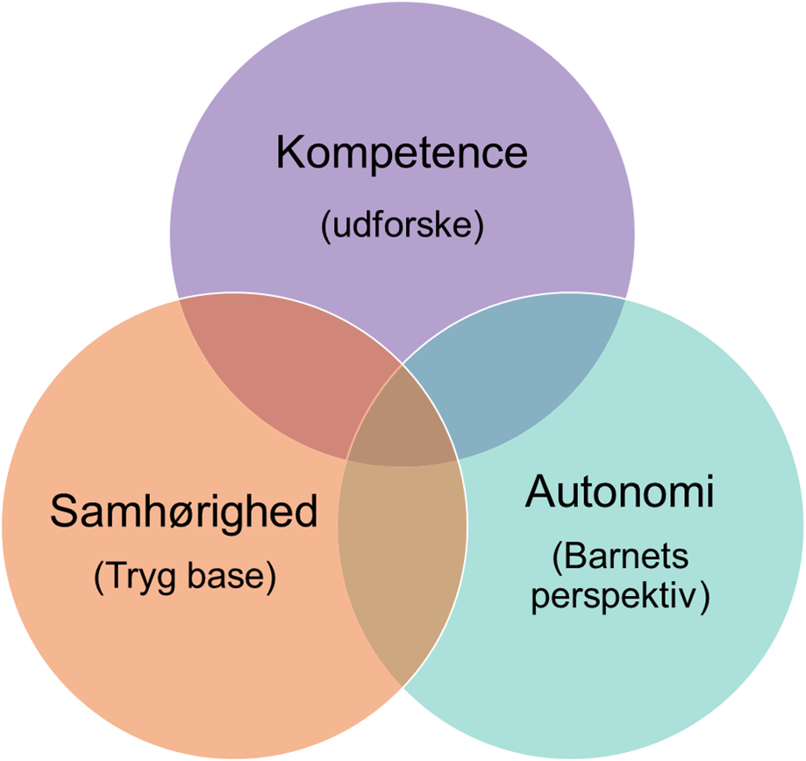
Isbjerget
Det barnet viser/ adfærd
Falder i staver
Forlader samling
Skubber til de andre børn
Analyse redskab til forstå det barnet viser os gennem adfærd, ord og handlinger
Vi forstår/tolker både i forhold til hvad der er på spil i og for barnet og hvad der er spil i rammer, relationer og krav. Opmærksom på hvordan man understøtter de grundlæggende behov.
Analysen peger på hvor der kan være behov for justeringer i konteksten.
Barnet gør det bedste det kan.
Det vi forstår/tolker
Mister overblik
Usikker på hvad der forventes
Vanskeligheder ved socialt samspil
Aktivitet er ikke tilpasset
Utydelig ledelse
Utydelige legemiljøer
Manglende voksen deltagelse i leg
Utryg i relationer
Utydeligt hvorfor man skal deltage
Notes:
I Nest i dagtilbud arbejder vi med 3 modeller i forhold til fundamentet
Den første er isbjerget
Når man i praksis ser et barn som ikke er deltagende ,måske på vej ud af trivsel eller ikke agere hensigtsmæssigt i forhold til fællesskabet, skal det pædagogiske personale analysere hvad der er på spil for barnet for at man kan justere i praksis.
Til dette kan vi bruge isbjerget modellen. Her søger vi at skelne mellem hvad vi kan se i praksis, hvad er barnets adfærd, hvad viser barnet, hvad fortæller barnet, Det kan også være hvad vi kan se i fællesskabet i relationerne og hos det professionelle personale.
Når dette er kortlagt, som værende alt det Der er over vandoverfladen begynder vi at tolke på hvad Der er på spil
Det er vigtigt at være bevidst om at dette er en tolkning, det er derfor også under overfladen, det er ikke synligt, men forståelser og antagelser.
Når man er bevidst om at dette er en tolkning kan man tale om hvorfor det er denne tolkning vi man kommer frem til. Hvad har vi set, hvilken viden ligger til grund for tolkningen.
Hver tolkning vil åbne op for nogle muligheder og justeringer i praksis og lukke ned for andre.
Det kan derfor hver relevant at drøfte om der er andre mulige tolkninger, som er væsentlige og som kan give nye handlemuligheder.
Når man tolker skal man have blik for både barnet, hvor er det i dets udvikling hvad er det behov og ønsker
men også et blik for rammerne. Det kan både være rammerne i hjemmet, men vigtigst af alt rammerne i institutionen fordi at dem man som professionelle har mulighed for at ændre og justere.
Isbjergs modellen kan bruges som analyse i relation til for eksempel opsparingsmodellen, i planlægningen af pædagogiske aktiviteter i gruppe eller personalemøder.
På Vores Intra kan man finde Modellerne.

Slide 17

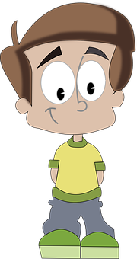
Kontekstuel model
Børn kommer med unikke forudsætninger, er forskellige steder i deres udvikling
Samarbejde. Hvordan møder vi børnene – vores børnesyn
Barnet
Forudsætninger, behov, ønsker
Rammer, krav, relationer, læringsmiljø
Analyse redskab til at se på forhold mellem individ og fællesskab
Viden om barnet fra barnet, forældre, institution og evt. andre faggrupper
Viden om vilkår i rammer. Justering og forandring forgår i rammer, krav og læringsmiljø.
Lykkes barnet ikke er det de voksnes ansvar at gøre noget andet
Børn er mere ens end forskellige. Søger deres grundlæggende psykologiske behov opfyldt.
Systemstrukturer. Vores organisering og strukturer. Børnegrupper.
Notes:
Når Vi har foretaget en analyse hvad der kan være på spil for barnet er det vigtigt at vi kigger på praksis, den kontekst barnet skal agere ind i.
Til dette kan vi bruger kontekstuel modellen
Til Venstre beskriver vi hvad er barnets forudsætninger behov og ønsker
Til højre definerer vi så hvad der er brug for i rammerne, i de krav vi stiller til barnet, til måden vi møder barnet og understøtter barnet ind i børnefællesskabet og hvad der er brug for i læringsmiljøet

Slide 18
Tre trins modellen
Trin 1:
Indsatser er målrettet gruppeniveau. En gruppe kan være hele institutionen, en stue eller en mindre defineret gruppe.
Indsatsen har fokus på gruppen og skal sikre alle børns deltagelse i fællesskabet.
Trin 2:
Indsatser er målrettet individets behov i gruppen. Gruppen kan igen variere i størrelse og sammensætning.
Indsatsen har fokus på at understøtte det enkeltes barns udvikling og deltagelses muligheder i fællesskabet.
Trin 3:
Indsatser er målrettet individets behov. Indsatsen foregår uden for fællesskabet.
Indsatsen har fokus på at understøtte det enkeltes barns udvikling, trivsel og læring.
Det kan være med inddragelse af andre faggrupper. Fx PPR, logopæd, ergo- og fysioterapeuter.
Individuelle indsatser uden for gruppen
Tiltag der er særligt tilrettelagt for det enkelte barn.
Individuelle indsatser i gruppen
Tiltag med individuel støtte, der understøtter deltagelse i fællesskabet.
Indsatser i gruppen
Tiltag med en gruppe af børn, som alle børn kan have gavn af.
Notes:
De justeringer og indsatser der laves i praksis siger vi mod er forbyggende. I Nest i dagtilbud udfolder vi denne forståelse med tretrins modellen
tretrins modellen beskriver de 3 niveauer der kan foretage indsatser på for det enkelte barn.
Starter vi øverst oppe på trin 3 har man lavet en indgribende indsats. Man har trukket barnet ud af fællesskabet og søger at understøtte barnets udvikling en til en målrettet barnets behov. Det kan være et barn som har brug for en særlig sproglig indsats og særlige skærpende rammer for at kunne lykkes med dette.
Vi skal være bevidste om at indsatser på trin 3 skal være kortvarig og sigte mod i fremtiden at kunne foregå på trin 2 eller trin et. Dette er centralt hvad vi ved at børn som primært modtager indsatser på trin 3 har sværere ved at opbygge og fastholde relationer i børnegruppen. Ligesom man ved trin 3 har svære ved at imødekomme barnets grundlæggende behov for samhørighed.
trin 2 indsats foregår i en børnegruppe men stadig målrettet det enkelte barn. Det er centralt at definere hvad der i denne sammenhæng forstås som en børnegruppe.
En børnegruppe kan i tretrins modellen variere i størrelse og sammensætning. det vil sige at Det kan være hele rød stue, alle pigerne på grøn stue eller en mindre børnegruppe sammensat er enten børn eller voksne. Det centrale er at den børnegruppe barnet er en del af giver mening i relation til indsatsen, og for de børn som er del af fællesskabet.
Når vi laver en indsats på trin 2 kan det for eksempel være at et enkelt barn på rød stue sidder på en særlig pude til middag for at understøtte barnets sansemotoriske udfordringer og hjælpe til at barnet kan sidde sammen med de øvrige børn på stuen og spise. Det kan også være at det pædagogiske personale i en periode arbejder særligt med positivt at støtte et barns deltagelse i samling, ved at give barnet en særlig opgave eller rolle ind i samlingen.
Som med indsatser på trin 3 er det centralt at være bevidste om hvorfor og hvor længe indsatsen foregår og genbesøge om der kan laves en indsats på trin et i stedet.
Indsatser på trin et søger at være forebyggende. Det er her vi arbejder med værdien om at det et barn har brug for kan alle børn have gavn af. Det vil sige at den justering i læringsmiljøet som kan understøtte et enkelt barns deltagelse bliver bredt ud, så Det er en del af læringsmiljøet og derved hele børnegruppen.
Det kan for eksempel være et barn i børnegruppen har et særligt brug for hjælp til at danne overblik og struktur i læringsmiljøet. Dette gøres ved at beskeder og ønsket adfærd fastholdes med visuel støtte. for eksempel til samling hvor Der er billeder på hvor alle sidder, programmet for samling er gjort visuelt med piktogrammer, der bruges også piktogrammer til at understøtte beskeden om at alle skal være stille og lytte. Man arbejder på trin et når man bruger tilgangen for hele børnegruppen, frem for det for det enkelte barn.
Igen er det værd at bemærke at børnegruppen kan variere. Det kan være samling for hele rød stue. Det kan også være samling for en mindre børnegruppe som er tænker særligt vil profitere at denne indsats.
Nu har vi præsenteret baggrunden for næste dagtilbud samt fundamentet. på de næste slides vil lige blive præsenteret for tilgange til at arbejde videre med fundamentet og fastholde det i den pædagogiske praksis.

Slide 19
Arbejdet videre frem og fastholdelse
Synliggøre værdier i Nest
  I det pædagogiske grundlag
  I de pædagogiske refleksioner
  I det pædagogiske læringsmiljø
  Overfor samarbejdspartner
  Overfor forældre
Bruge modeller
  I planlægning og refleksion
  I evaluering på P-møder
  I samarbejde med samarbejdspartner og forældre
Eksempel
I institutionens årshjul er Fundamentet i Nest sat på som punkt i forbindelse med evaluerings af institutionens pædagogiske grundlag.
Modellerne er tilgængelige som redskab til at kvalificere de pædagogiske refleksioner der gøres til stue/gruppemøder, samt P-møder. Institutionen har lavet en mappe hvor materialer er samlet sammen med de øvrige redskaber de bruger. (ICDP, SMTTE)
Notes:
I arbejdet med at fastholde og implementere fundamentet i Nest i dagtilbud, er det centralt at synliggøre værdierne i Nest. Det gøres ved at skriv det frem sammenhæng med det pædagogiske grundlag i den pædagogiske læreplan, Have værdierne synligt med så de bliver del af de pædagogiske refleksioner i for eksempel stue og gruppemøder og personalemøder. Helt konkret kan de præsenterede modeller bruges som redskaber til at understøtte fastholde værdierne i Nest i de pædagogiske refleksioner helt konkret kan man sætte det på dagsordenen have modeller tilgængelige der hvor pædagogisk personale forbereder sig, bruge modellerne aktivt i analyse af egen praksis og i planlægning og evalueringen af indsatser.
Italesætte overfor samarbejdspartnere, at der arbejdes på baggrund af værdierne i Nest og med tretrins modellen i forhold til planlægning og gennemførelse af indsatser i institutionen.
Det er også centralt at forældre på lige fod med det øvrige pædagogiske fundament i institutionen tages med i dialogen om hvad Nest i dagtilbud betyder for måden man møder børnene på i jeres institution.

